Slide 1

程序调试
本讲大纲：
1、断点
2、以调试方式运行Java程序
3、程序调试
支持网站：www.mrbccd.com

Slide 2
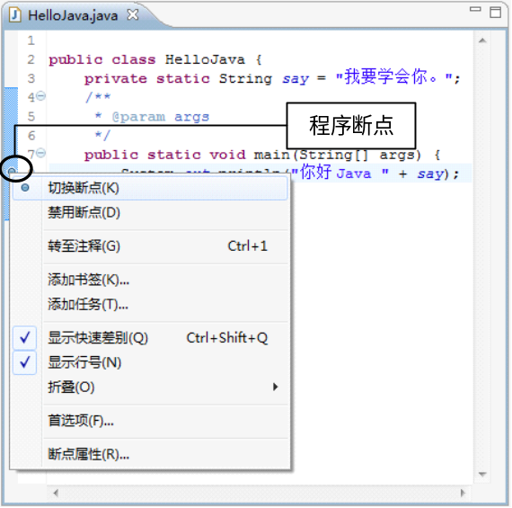
断点
设置断点是程序调试中必不可少的有效手段，Java调试器每次遇到程序断点时都会将当前线程挂起，即暂停当前程序的运行。
可以在Java编辑器中显示代码行号的位置双击添加或删除当前行的断点，或者在当前行号的位置单击鼠标右键，在弹出的快捷菜单中选择“切换断点”命令实现断点的添加与删除，如下图所示。

Slide 3
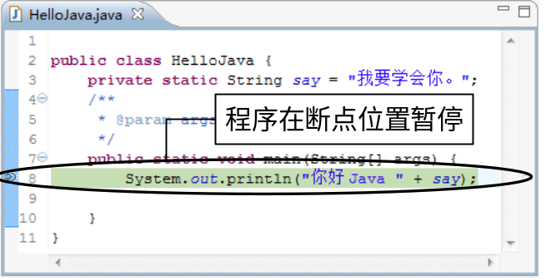
以调试方式运行Java程序
要在Eclipse中调试HelloJava程序，可以在“包资源管理器”视图中右击HelloJava文件，在弹出的快捷菜单中选择“调试方式”/“ Java应用程序”命令。在第8行代码设置了断点，调试器将在该断点处挂起当前线程，使程序暂停，如下图所示。

Slide 4
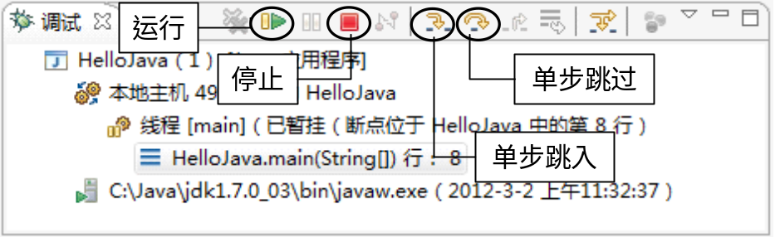
程序调试
程序执行到断点被暂停后，可以通过“调试”视图工具栏上的按钮执行相应的调试操作，如运行、停止等。“调试”视图如下图所示。

Slide 5
Thank you
还有什么疑问可以到www.mrbccd.com提出
也可以发送邮件到 mingrisoft@mingrisoft.com

